Slide 2
ПУТЕШЕСТВИЕ в страну весны и труда Первомай
Дорогие ребята!
Сегодня мы с вами вместе с пчёлкой Майей отправимся в
путешествие по волшебной стране труда и весны - Первомай.
Вас будут ждать новые интересные знания о празднование 1 мая в
разных странах мира.
В нашей стране Первомай - это праздник весны и труда, праздник людей разных профессий. С приходом теплого весеннего сезона тех, кто трудится, становится гораздо больше.
Для кого труд – радость, для того жизнь – счастье. Землю красит солнце, а человека - труд. Если сделал дело, отдыхай ты смело! Действуй по порядку, а не наоборот.

Slide 3
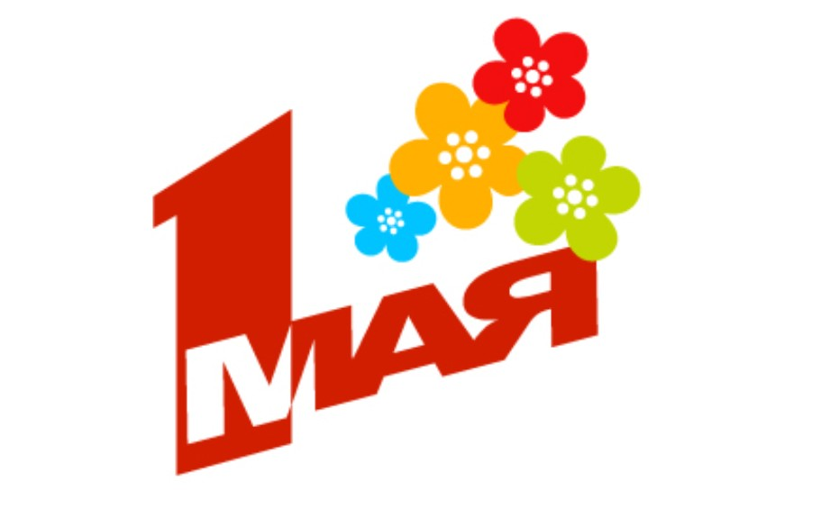
РОССИЯ 1 мая россияне празднуют ДЕНЬ ВЕСНЫ И ТРУДА. По всем городам России проходят праздничные демонстрации. Этот праздник несет в себе много радости и дружелюбия! Не случайно его лозунг – «Мир! Труд! Май!».

Slide 4
ФРАНЦИЯ 1 мая французы празднуют ДЕНЬ ЛАНДЫША. Эти цветы принято дарить друзьям, близким и просто прохожим. Французы засушивают цветок и хранят его на счастье до следующего года.

Slide 5
ГЕРМАНИЯ В честь возрождающейся природы и расцветающей весны на центральных площадях городов Германии 1 мая традиционно устанавливают МАЙСКОЕ ДЕРЕВО, символ плодородия и новой жизни.

Slide 6
ИТАЛИЯ 1 мая в Италии – ПРАЗДНИК ФЛОРЫ И ЦВЕТОВ. Этот день считается самым счастливым в году, а потому многие юноши именно 1 мая делают предложение руки и сердца своим возлюбленным.

Slide 7
ГАВАЙИ 1 мая на Гавайях – ДЕНЬ ЦВЕТОЧНОЙ ГИРЛЯНДЫ ЛЕЯ. Ожерелья из жасмина, орхидей и других цветов вручают каждому прибывшему на остров гостю. В этот день гавайцы устраивают красочные ярмарки, танцы и конкурсы красоты.

Slide 8
НИДЕРЛАНДЫ В последнюю апрельскую неделю в Нидерландах стартует ФЕСТИВАЛЬ ТЮЛЬПАНОВ, который продолжается в течение первых майских дней. 1 мая также считается здесь ДНЕМ ВЛЮБЛЕННЫХ.

Slide 9
ГРЕЦИЯ В день 1 мая дети встают ранним утром и отправляются на ПОИСКИ ПЕРВОЙ ВЕСЕННЕЙ ЛАСТОЧКИ, поют песни весны и навещают соседей, которые угощают гостей пирогами и орехами.

Slide 10
Как вы могли убедиться после нашего путешествия, праздник 1 мая во многих странах ассоциируется с весенними цветами и растениями (ландыш, тюльпан, боярышник и пр.), огненной стихией Солнца и, в целом, с временем обновления и расцвета жизни. 1 мая также праздник единства и дружбы между народами, недаром долгое время он назывался Международным днем солидарности трудящихся, и лишь в России с 1992 года был переименован в праздник Весны и Труда. В нашей стране первый день мая, как и в большинстве других стран, официально является выходным. Уже много десятилетий люди в эти дни отдыхают, развлекаются, ездят на природу, устраивают народные гуляния. ДОМАШНЕЕ ЗАДАНИЕ: оказание помощи родителям/бабушкам и дедушкам на даче/деревне при посадке семян горошка, лука, огурцов и пр.; весенний уход за комнатными растениями дома; посадка лука, зелени - «огород на окне». Желаем яркой и цветущей весны!

